Slide 1
TECNICAS DE ANÁLISE DE INVESTIMENTO
UNIVERSIDADE DE SÃO PAULO
ESCOLA SUPERIOR DE AGRICULTURA LUIZ DE QUIROZ
DEPARTAMENTO DE ECONOMIA ADMINISTRAÇÃO E SOCIOLOGIA
ORÇAMENTO EMPRESARIAL
Fernanda Freitas Pavani – 9323452
Jade Lais Redi Catagna – 9370111
Julia Baldovinotti Iba – 9323500

Slide 2
Calendário de Apresentação
Introdução
VPL
TIR
Payback Simples
Payback Descontado
Índice de Lucratividade
Conclusão
Referências

Slide 3
INTRODUÇÃO
O projeto vai se pagar?
O projeto vai aumentar a riqueza dos acionistas ou vai diminuí-la?
Esta é a melhor alternativa de investimentos?
Novos projetos de investimento
Mudanças e ampliações
A análise de investimentos envolve decisões de aplicação de recursos
Minimizar riscos e potencializar lucros

Slide 4
VPL – Valor Presente Líquido
É o valor atual de pagamentos futuros descontando o montante investido
Valor Presente
É o valor atual de pagamentos futuros

Slide 5
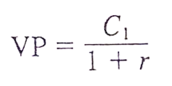
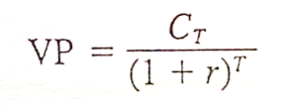
VPL – Valor Presente Líquido
Pagamentos futuros
Fluxos de Caixa
VP de um períodos
VP de vários períodos

Slide 6
VPL – Valor Presente Líquido
VP de Perpetuidade
VP de Perpetuidade Crescente
É uma série constante e infinita de fluxos de caixa
É uma série que tende ao infinito mas aumenta com o passar do tempo

Slide 7
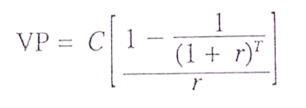
VPL – Valor Presente Líquido
VP de Anuidade
VP de Anuidade Crescente
É um fluxo fixo que ocorre de períodos em períodos
É um fluxo crescente que ocorre de períodos em períodos

Slide 8
VPL – Valor Presente Líquido
Análise dos resultados
É basicamente uma conta que analise se os fluxos de caixa futuros pagam o investimento realizado, assim, quanto maior melhor.
Se o valor foi zero, significa que não há nem lucro nem prejuízo
Se o valor for negativo, significa que há mais gastos com investimento do que retornos

Slide 9
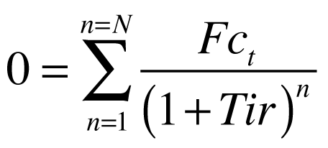
TIR – Taxa Interna de Retorno
Mais importante alternativa ao modelo VPL . É o mais próximo que se pode chegar
Raciocínio básico: Fornecer um único número resumindo os méritos do projeto
Não depende da taxa predominante no mercado → Interna
Depende dos Fluxos de Caixa do projeto.

Slide 10
TIR – Taxa Interna de Retorno
Exemplo: Considere um projeto simples.
Para uma determinada taxa, o valor presente Líquido será:
Em que R = Taxa de desconto
Investimento
$-100
FC
$ 110
VPL = -100 + 110 / 1+ R

Slide 11
TIR – Taxa Interna de Retorno
Continuação do Exemplo:
Como o VPL deu negativo, tenta-se diminuir a taxa de desconto para 0,10
0 = -100 + 110 / 1,10
Situação 1)
Taxa de desconto = 0,08
$1,85 = -100 + 110 / 1,08
Situação 2)
Taxa de Desconto = 0,12
-$1,79 = -100 + 110 / 1,12

Slide 12
TIR – Taxa Interna de Retorno
10% é a TIR desse projeto
Taxa que faz com que p VPL seja = ZERO
Aceitar ou não se a taxa = 10%
Aceito?
Rejeito?

Slide 13
TIR – Taxa Interna de Retorno
Regra Geral para Investimento
Aceito o projeto se a TIR > Taxa de Desconto adequada ao projeto
OU
Rejeito o projeto se a TIR < Taxa de Desconto

Slide 14
Payback Simples
Gitman (2007; p.339)
“Trata-se do tempo necessário para que a empresa recupere seu investimento inicial em um projeto, calculado com suas entradas de caixa”.
Ross, Westerfield e Jordan (2002; p.220)
“É o tempo necessário para haver equilíbrio num sentido contábil, mas não no sentido econômico”, isso por ignorar o valor do dinheiro no tempo”.

Slide 15
Payback Simples
Objetivo
“ Redução do risco e a valorização da liquidez. Isto se explica pelo fato do grau de incerteza aumentar, à medida que aumenta o horizonte de tempo considerado” (Braga, 1992, p.283).
O Payback pode ser:
Nominal: se calculado com base no fluxo de caixa com valores nominais.
Presente Líquido: se calculado com base no fluxo de caixa com valores trazidos ao valor presente líquido.

Slide 16
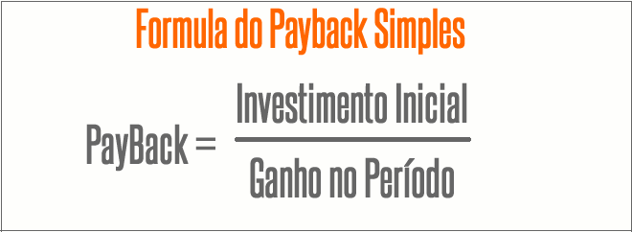
Payback Simples
Critérios de Decisão
Se o período de payback for menor que o período máximo aceitável de recuperação, o projeto será aceito.
Se o período de payback for maior que o período máximo aceitável de recuperação, o projeto será rejeitado.

Slide 17
Payback Simples

Slide 18
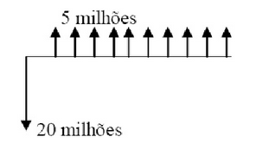
Payback Simples
EXEMPLO:
Considere um investimento A de R$ 20 milhões que gere retornos líquidos anuais de R$ 5 milhões, a partir do final do primeiro ano, durante 10 anos. O diagrama de fluxo de caixa desta alternativa de investimento é:

Slide 19
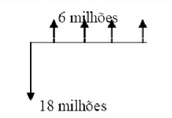
Payback Simples
EXEMPLO
Agora considere um investimento B de R$ 18 milhões que gere resultados líquidos de R$ 6 milhões por ano, durante 4 anos. O diagrama de fluxo de caixa seria:
Se dependesse apenas do payback o investimento B seria preferido, pois o seu prazo para retorno do investimento é menor:
Payback B = 3 anos < 4 anos = Payback A
Prefere-se IB em detrimento de IA.

Slide 20
Payback Descontado
BRIGAM E HOUSTON (199; p.7)
“ É o número de anos necessários para recuperar o investimento, com fluxos de caixa líquidos descontados”.
Características:
Se os fluxos de caixa forem positivos, o período de payback descontado jamais será mais curto que o período de payback.
Desconsidera os fluxos de caixa que ocorrem após o prazo de retorno.
Dificuldade de aprovação de projeto de longo prazo.

Slide 21
Payback Descontado

Slide 22
Payback
Vantagens:
Leva em conta o prazo de retorno do investimento;
Muito utilizado pelas empresas para avaliar projetos;
Considera os fluxos de caixa.
Desvantagens:
O período apropriado de recuperação é apenas um número determinado subjetivamente;
Não pode ser especificado em vista do objetivo de maximização de riqueza;
Não considera o valor do dinheiro no tempo.

Slide 23
Índice de Lucratividade
Outro índice: Quociente do Valor Presente do Fluxo de caixas futuros esperados após investimento inicial dividido pela quantia do Investimento Inicial

Slide 24
Índice de Lucratividade
PROJETO | FLUXOS DE CAIXA |  |  | VP a 12 % dos FC ao Investimento
 | C 0 | C1 | C2
1 | -20 | 70 | 10 | 70,5
2 | -10 | 15 | 40 | 45,3
Valor Presente do FCs depois do investimento
Índice de Lucratividade

Slide 25
Índice de Lucratividade
Projetos Interdependentes
IL será >1 sempre que o VPL for POSITIVO
Aceito o projeto se IL > 1
PROJETO | FLUXOS DE CAIXA |  |  | VP a 12 % dos FC ao Investimento
 | C 0 | C1 | C2
1 | -20 | 70 | 10 | 70,5
2 | -10 | 15 | 40 | 45,3

Slide 26
Índice de Lucratividade
Projetos mutuamente excludentes
Utiliza-se escala incremental
Ignora o investimento inicial → Ignora a diferença de escalas p/ esses projetos
PROJETO | FLUXOS DE CAIXA INCREMENTAL |  |  | VP a 12 % dos FC ao Investimento | IL
 | C 0 | C1 | C2
1 | -10 | 55 | 30 | 25,2 | 2,52

Slide 27
Índice de Lucratividade
Racionamento de Capital
A empresa não tem capital suficiente → considerar mais um projeto
Se tenho 20 milhões para investir. Qual escolher?
PROJETO | FLUXOS DE CAIXA INCREMENTAL |  |  | VP a 12 % dos FC ao Investimento | IL
 | C 0 | C1 | C2
1 | -20 | 70 | 10 | 70,5 | 3,53
2 | -10 | 15 | 40 | 45,3 | -
3 | -10 | -5 | 60 | 43,4 | 4,34

Slide 28
Conclusão

Slide 29
Referências

Slide 30
Obrigada pela atenção!!

